Slide 1
Devoir 1 – Vérification de code
MEC8211 – Hiver 2024
Présenté par
Ben Daya, Mohammed Mahdi Sahbi
Sfeir, Acile

Slide 2
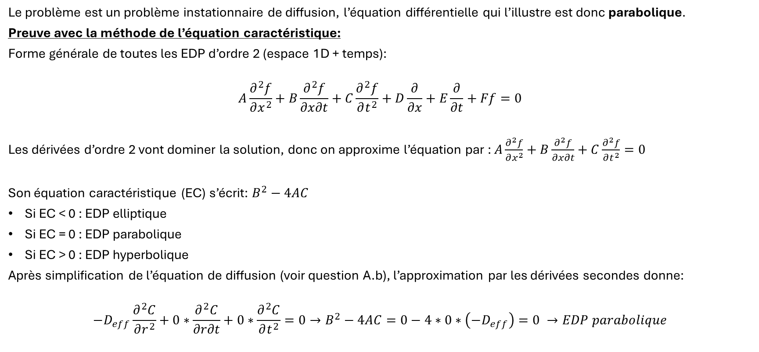
A-a) Type de l’équation
Le problème est un problème instationnaire de diffusion, l’équation différentielle qui l’illustre est donc parabolique.
Preuve avec la méthode de l’équation caractéristique:
Forme générale de toutes les EDP d’ordre 2 (espace 1D + temps):
$$A\frac{∂^{2}f}{∂x^{2}}+B\frac{∂^{2}f}{∂x∂t}+C\frac{∂^{2}f}{∂t^{2}}+D\frac{∂}{∂x}+E\frac{∂}{∂t}+Ff=0$$
Les dérivées d’ordre 2 vont dominer la solution, donc on approxime l’équation par : $A\frac{∂^{2}f}{∂x^{2}}+B\frac{∂^{2}f}{∂x∂t}+C\frac{∂^{2}f}{∂t^{2}}=0$
Son équation caractéristique (EC) s’écrit: $B^{2}−4AC$
Si EC < 0 : EDP elliptique
Si EC = 0 : EDP parabolique
Si EC > 0 : EDP hyperbolique
Après simplification de l’équation de diffusion (voir question A.b), l’approximation par les dérivées secondes donne:
$$−D_{eff}\frac{∂^{2}C}{∂r^{2}}+0∗\frac{∂^{2}C}{∂r∂t}+0∗\frac{∂^{2}C}{∂t^{2}}=0→B^{2}−4AC=0−4∗0∗\left(−D_{eff}\right)=0 →EDP parabolique$$

Slide 3
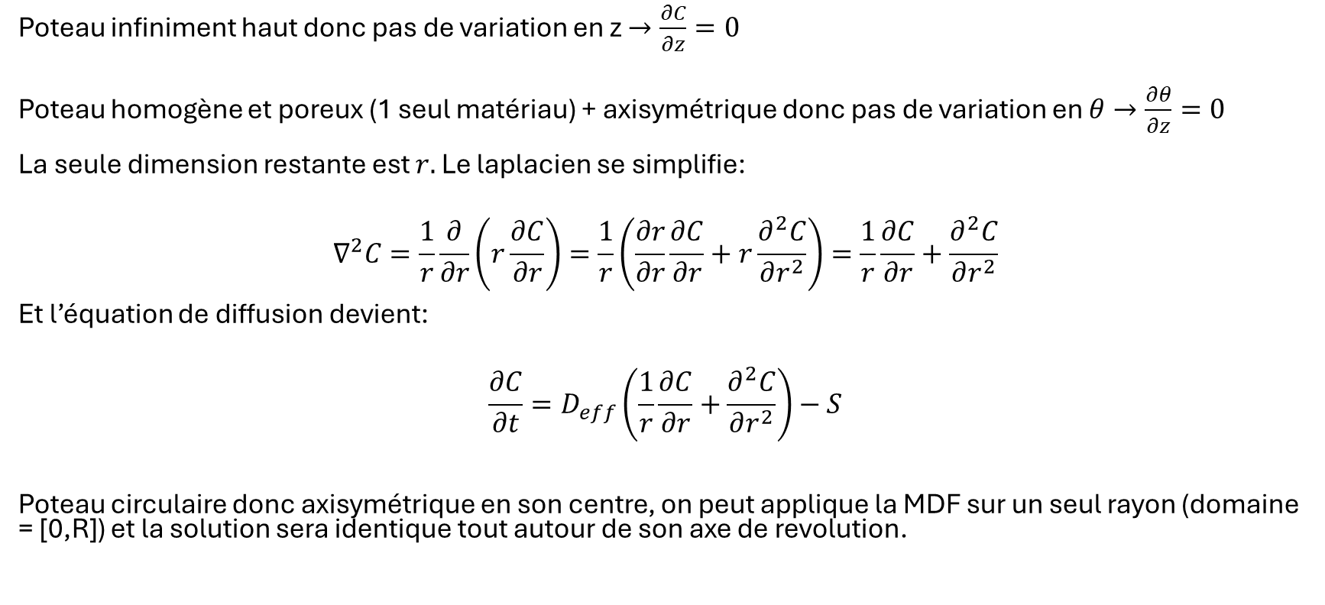
A-b) Dimension du problème et symétrie
Poteau infiniment haut donc pas de variation en z $→\frac{∂C}{∂z}=0$
Poteau homogène et poreux (1 seul matériau) + axisymétrique donc pas de variation en $θ→\frac{∂θ}{∂z}=0$
La seule dimension restante est $r.$ Le laplacien se simplifie:
$$∇^{2}C=\frac{1}{r}\frac{∂}{∂r}\left(r\frac{∂C}{∂r}\right)=\frac{1}{r}\left(\frac{∂r}{∂r}\frac{∂C}{∂r}+r\frac{∂^{2}C}{∂r^{2}}\right)=\frac{1}{r}\frac{∂C}{∂r}+\frac{∂^{2}C}{∂r^{2}}$$
Et l’équation de diffusion devient:
$$\frac{∂C}{∂t}=D_{eff}\left(\frac{1}{r}\frac{∂C}{∂r}+\frac{∂^{2}C}{∂r^{2}}\right)−S$$
Poteau circulaire donc axisymétrique en son centre, on peut applique la MDF sur un seul rayon (domaine = [0,R]) et la solution sera identique tout autour de son axe de revolution.

Slide 4
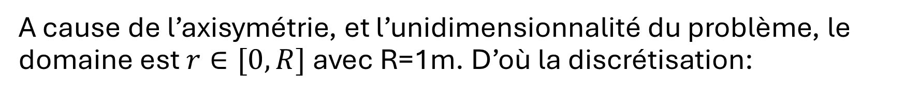
A-c) Discrétisation du domaine
A cause de l’axisymétrie, et l’unidimensionnalité du problème, le domaine est $r∈[0,R]$ avec R=1m. D’où la discrétisation:
R=1m
1
2
3
4
5
r
r1=0
r2=0.25
r3=0.5
r4=0.75
r5=1

Slide 5
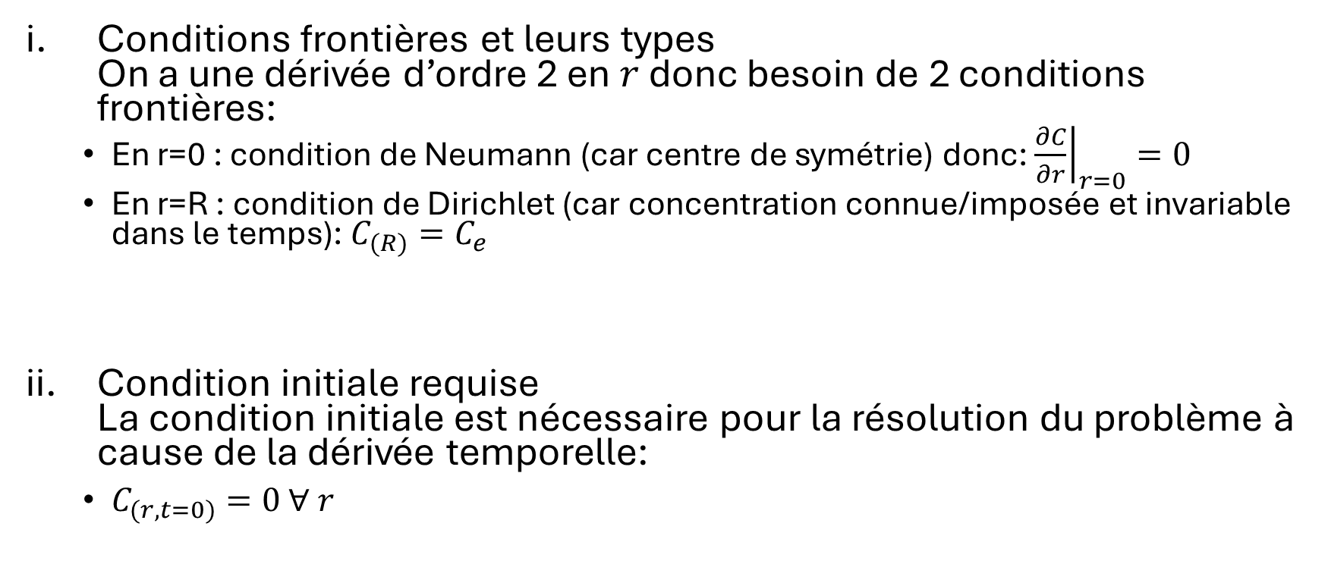
A-d) Conditions frontières et initiale
Conditions frontières et leurs types On a une dérivée d’ordre 2 en $r$ donc besoin de 2 conditions frontières:
En r=0 : condition de Neumann (car centre de symétrie) donc: ${\left.\frac{∂C}{∂r}\right|}_{r=0}=0$
En r=R : condition de Dirichlet (car concentration connue/imposée et invariable dans le temps): $C_{(R)}=C_{e}$
Condition initiale requise La condition initiale est nécessaire pour la résolution du problème à cause de la dérivée temporelle:
$C_{(r,t=0)}=0 ∀ r$

Slide 6
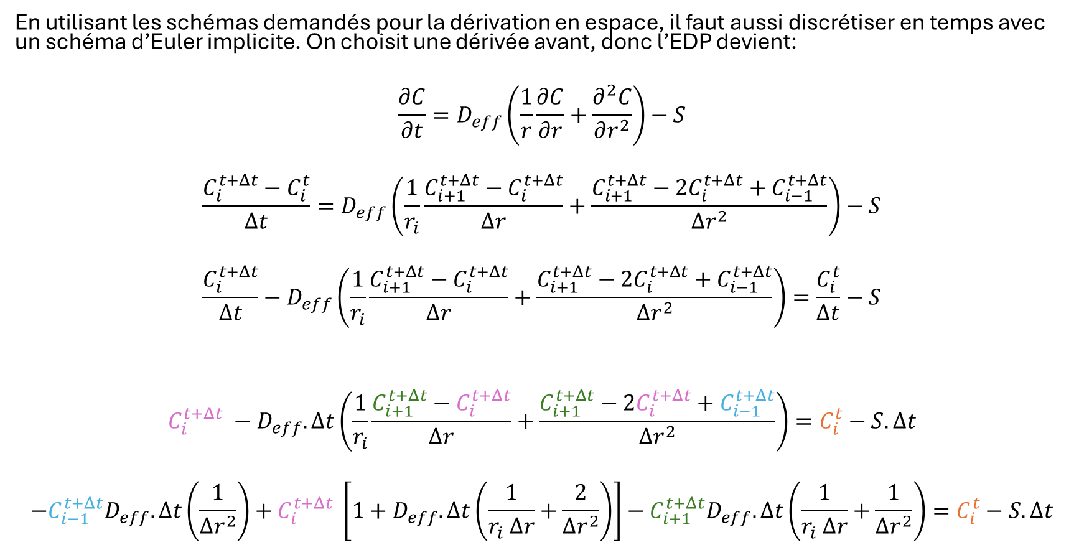
B-a) Equation aux différences finies
En utilisant les schémas demandés pour la dérivation en espace, il faut aussi discrétiser en temps avec un schéma d’Euler implicite. On choisit une dérivée avant, donc l’EDP devient:
$$\frac{∂C}{∂t}=D_{eff}\left(\frac{1}{r}\frac{∂C}{∂r}+\frac{∂^{2}C}{∂r^{2}}\right)−S$$
$$\frac{C_{i}^{t+Δt}−C_{i}^{t}}{Δt}=D_{eff}\left(\frac{1}{r_{i}}\frac{C_{i+1}^{t+Δt}−C_{i}^{t+Δt}}{Δr}+\frac{C_{i+1}^{t+Δt}−2C_{i}^{t+Δt}+C_{i−1}^{t+Δt}}{Δr^{2}}\right)−S$$
$$\frac{C_{i}^{t+Δt}}{Δt}−D_{eff}\left(\frac{1}{r_{i}}\frac{C_{i+1}^{t+Δt}−C_{i}^{t+Δt}}{Δr}+\frac{C_{i+1}^{t+Δt}−2C_{i}^{t+Δt}+C_{i−1}^{t+Δt}}{Δr^{2}}\right)=\frac{C_{i}^{t}}{Δt}−S$$
$$C_{i}^{t+Δt} −D_{eff}.Δt\left(\frac{1}{r_{i}}\frac{C_{i+1}^{t+Δt}−C_{i}^{t+Δt}}{Δr}+\frac{C_{i+1}^{t+Δt}−2C_{i}^{t+Δt}+C_{i−1}^{t+Δt}}{Δr^{2}}\right)=C_{i}^{t}−S.Δt$$
$$−C_{i−1}^{t+Δt}D_{eff}.Δt\left(\frac{1}{Δr^{2}}\right)+C_{i}^{t+Δt} \left[1+D_{eff}.Δt\left(\frac{1}{r_{i} Δr}+\frac{2}{Δr^{2}}\right)\right]−{C_{i+1}^{t+Δt}D}_{eff}.Δt\left(\frac{1}{r_{i} Δr}+\frac{1}{Δr^{2}}\right)=C_{i}^{t}−S.Δt$$

Slide 7
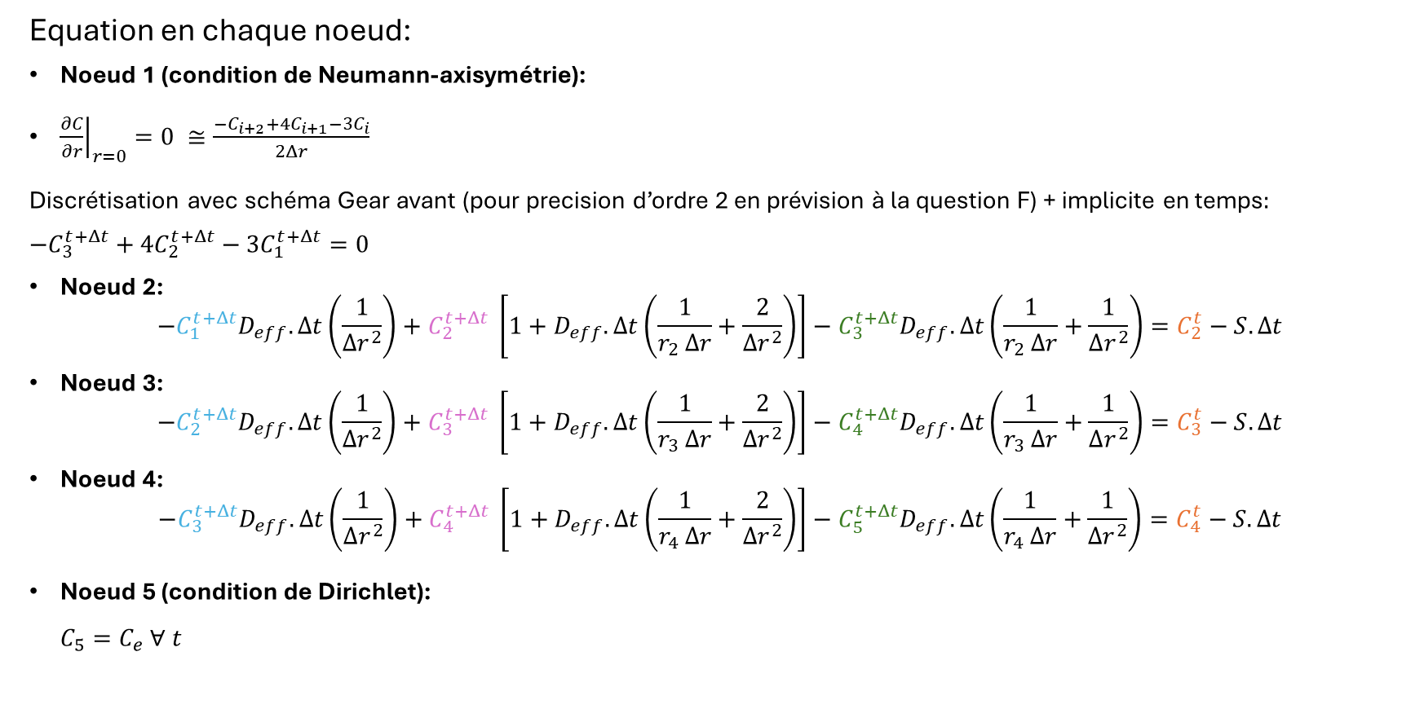
B-a) Equation aux différences finies (suite)
Equation en chaque noeud:
Noeud 1 (condition de Neumann-axisymétrie):
${\left.\frac{∂C}{∂r}\right|}_{r=0}=0 ≅\frac{{−C}_{i+2}+4C_{i+1}−3C_{i}}{2Δr}$
Discrétisation avec schéma Gear avant (pour precision d’ordre 2 en prévision à la question F) + implicite en temps$:$
$$−C_{3}^{t+Δt}+{4C}_{2}^{t+Δt}−3C_{1}^{t+Δt}=0$$
Noeud 2: $−C_{1}^{t+Δt}D_{eff}.Δt\left(\frac{1}{Δr^{2}}\right)+C_{2}^{t+Δt} \left[1+D_{eff}.Δt\left(\frac{1}{r_{2} Δr}+\frac{2}{Δr^{2}}\right)\right]−{C_{3}^{t+Δt}D}_{eff}.Δt\left(\frac{1}{r_{2} Δr}+\frac{1}{Δr^{2}}\right)=C_{2}^{t}−S.Δt$
Noeud 3: $−C_{2}^{t+Δt}D_{eff}.Δt\left(\frac{1}{Δr^{2}}\right)+C_{3}^{t+Δt} \left[1+D_{eff}.Δt\left(\frac{1}{r_{3} Δr}+\frac{2}{Δr^{2}}\right)\right]−{C_{4}^{t+Δt}D}_{eff}.Δt\left(\frac{1}{r_{3} Δr}+\frac{1}{Δr^{2}}\right)=C_{3}^{t}−S.Δt$
Noeud 4: $−C_{3}^{t+Δt}D_{eff}.Δt\left(\frac{1}{Δr^{2}}\right)+C_{4}^{t+Δt} \left[1+D_{eff}.Δt\left(\frac{1}{r_{4} Δr}+\frac{2}{Δr^{2}}\right)\right]−{C_{5}^{t+Δt}D}_{eff}.Δt\left(\frac{1}{r_{4} Δr}+\frac{1}{Δr^{2}}\right)=C_{4}^{t}−S.Δt$
Noeud 5 (condition de Dirichlet): $C_{5}=C_{e} ∀ t$

Slide 8
B-b) Méthode générale de résolution
C’est la méthode des différences finies (MDF)
B-c) Ordre de précision attendu
Le schéma global comprend des schéma d’ordre 1 (dérivée premiere) et des schemas d’ordre 2 (dérivée seconde). Ainsi l’ordre de precision global sera celui du schéma le moins précis donc d’ordre 1.

Slide 9

B-d) Condition de stabilité du schéma numérique
La discrétisation en temps étant implicite, il n’y a aucun critère de stabilité à respecter car le schéma implicite est inconditionellement stable ($Δt$ est libre).

Slide 10
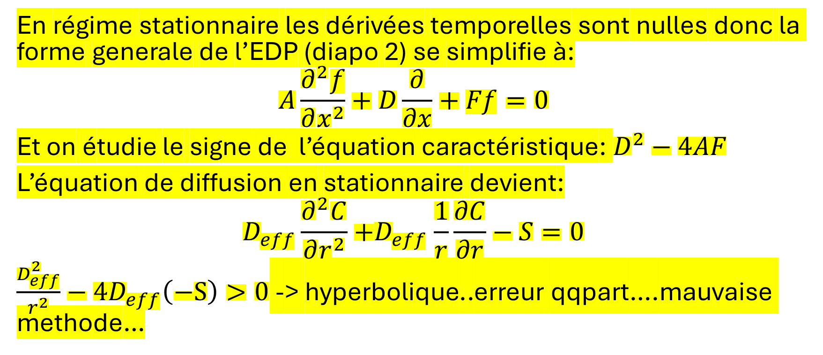
C) Solution analytique en régime stationnaire (équation elliptique)
En régime stationnaire les dérivées temporelles sont nulles donc la forme generale de l’EDP (diapo 2) se simplifie à:
$$A\frac{∂^{2}f}{∂x^{2}}+D\frac{∂}{∂x}+Ff=0$$
Et on étudie le signe de l’équation caractéristique: $D^{2}−4AF$
L’équation de diffusion en stationnaire devient:
$$D_{eff}\frac{∂^{2}C}{∂r^{2}}{+D}_{eff}\frac{1}{r}\frac{∂C}{∂r}−S=0$$
$\frac{D_{eff}^{2}}{r^{2}}−{4D}_{eff}\left(−S\right)>0$ -> hyperbolique..erreur qqpart….mauvaise methode…

Slide 11
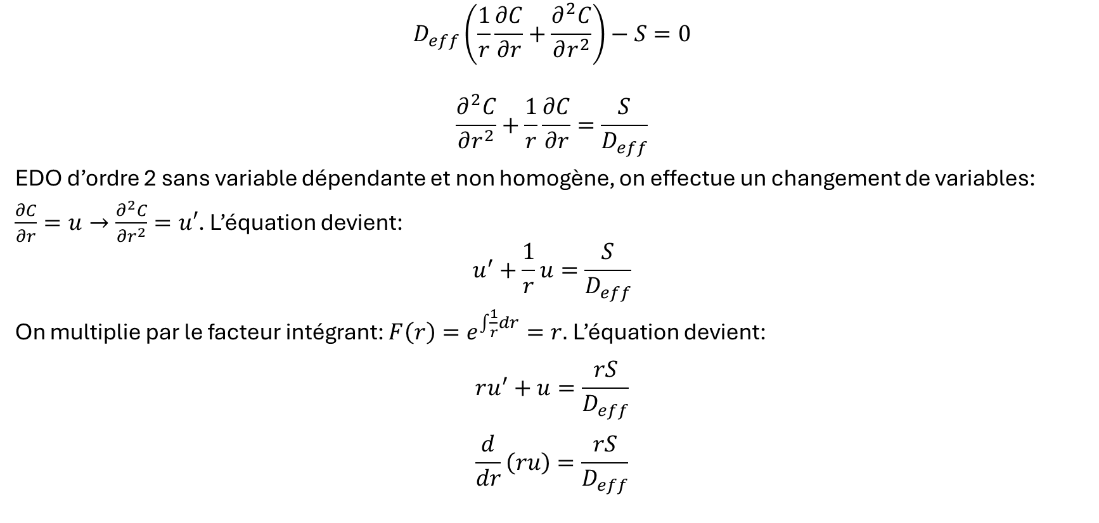
C) Solution analytique en régime stationnaire (équation elliptique):
$$D_{eff}\left(\frac{1}{r}\frac{∂C}{∂r}+\frac{∂^{2}C}{∂r^{2}}\right)−S=0$$
$$\frac{∂^{2}C}{∂r^{2}}+\frac{1}{r}\frac{∂C}{∂r}=\frac{S}{D_{eff}}$$
EDO d’ordre 2 sans variable dépendante et non homogène, on effectue un changement de variables:
$\frac{∂C}{∂r}=u→\frac{∂^{2}C}{∂r^{2}}=u′$. L’équation devient:
$$u^{′}+\frac{1}{r}u=\frac{S}{D_{eff}}$$
On multiplie par le facteur intégrant: $F\left(r\right)=e^{\int{\frac{1}{r}dr}}=r.$ L’équation devient:
$$ru^{′}+u=\frac{rS}{D_{eff}}$$
$$\frac{d}{dr}\left(ru\right)=\frac{rS}{D_{eff}}$$

Slide 12
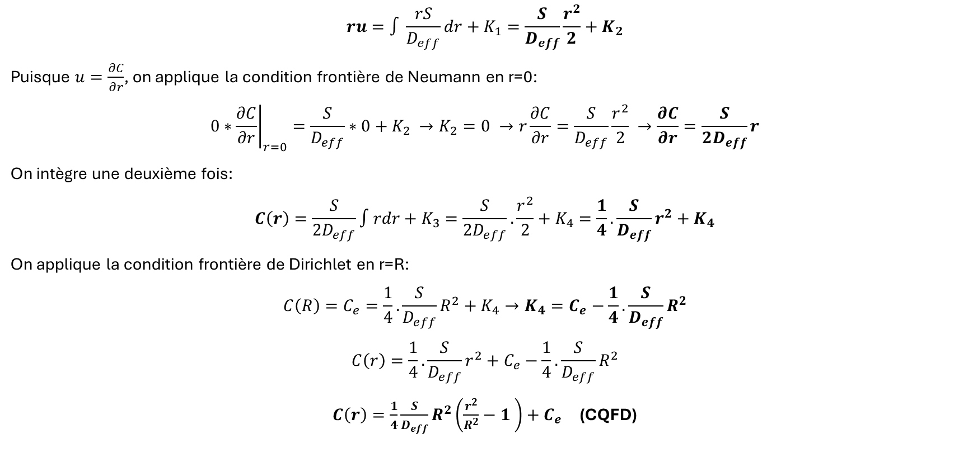
C) Solution analytique en régime stationnaire (suite):
$$ru=∫\frac{rS}{D_{eff}}dr+K_{1}=\frac{S}{D_{eff}}\frac{r^{2}}{2}+K_{2}$$
Puisque $u=\frac{∂C}{∂r}$, on applique la condition frontière de Neumann en r=0:
$$0∗{\left.\frac{∂C}{∂r}\right|}_{r=0}=\frac{S}{D_{eff}}∗0+K_{2} →K_{2}=0 →r\frac{∂C}{∂r}=\frac{S}{D_{eff}}\frac{r^{2}}{2} →\frac{∂C}{∂r}=\frac{S}{{2D}_{eff}}r$$
On intègre une deuxième fois:
$$C\left(r\right)=\frac{S}{{2D}_{eff}}∫rdr+K_{3}=\frac{S}{{2D}_{eff}}.\frac{r^{2}}{2}+K_{4}=\frac{1}{4}.\frac{S}{D_{eff}}r^{2}+K_{4}$$
On applique la condition frontière de Dirichlet en r=R:
$$C\left(R\right)=C_{e}=\frac{1}{4}.\frac{S}{D_{eff}}R^{2}+K_{4}→K_{4}=C_{e}−\frac{1}{4}.\frac{S}{D_{eff}}R^{2}$$
$$C\left(r\right)=\frac{1}{4}.\frac{S}{D_{eff}}r^{2}+C_{e}−\frac{1}{4}.\frac{S}{D_{eff}}R^{2}$$
$C\left(r\right)=\frac{1}{4}\frac{S}{D_{eff}}R^{2}\left(\frac{r^{2}}{R^{2}}−1 \right)+C_{e}$ (CQFD)

Slide 13
D) Profil de concentration à l’état stationnaire
Inserer image

Slide 14
E-a) Paramètres de la simulation stationnaire
A partir de ce code générique, soit écrire un code pour résoudre le cas stationnaire directement ou soit faire rouler le code jusqu’à la solution stationnaire (c-à-d l’Eq.(3) développée avec S constant). a. préciser tous les paramètres de la simulation utilisés.

Slide 15
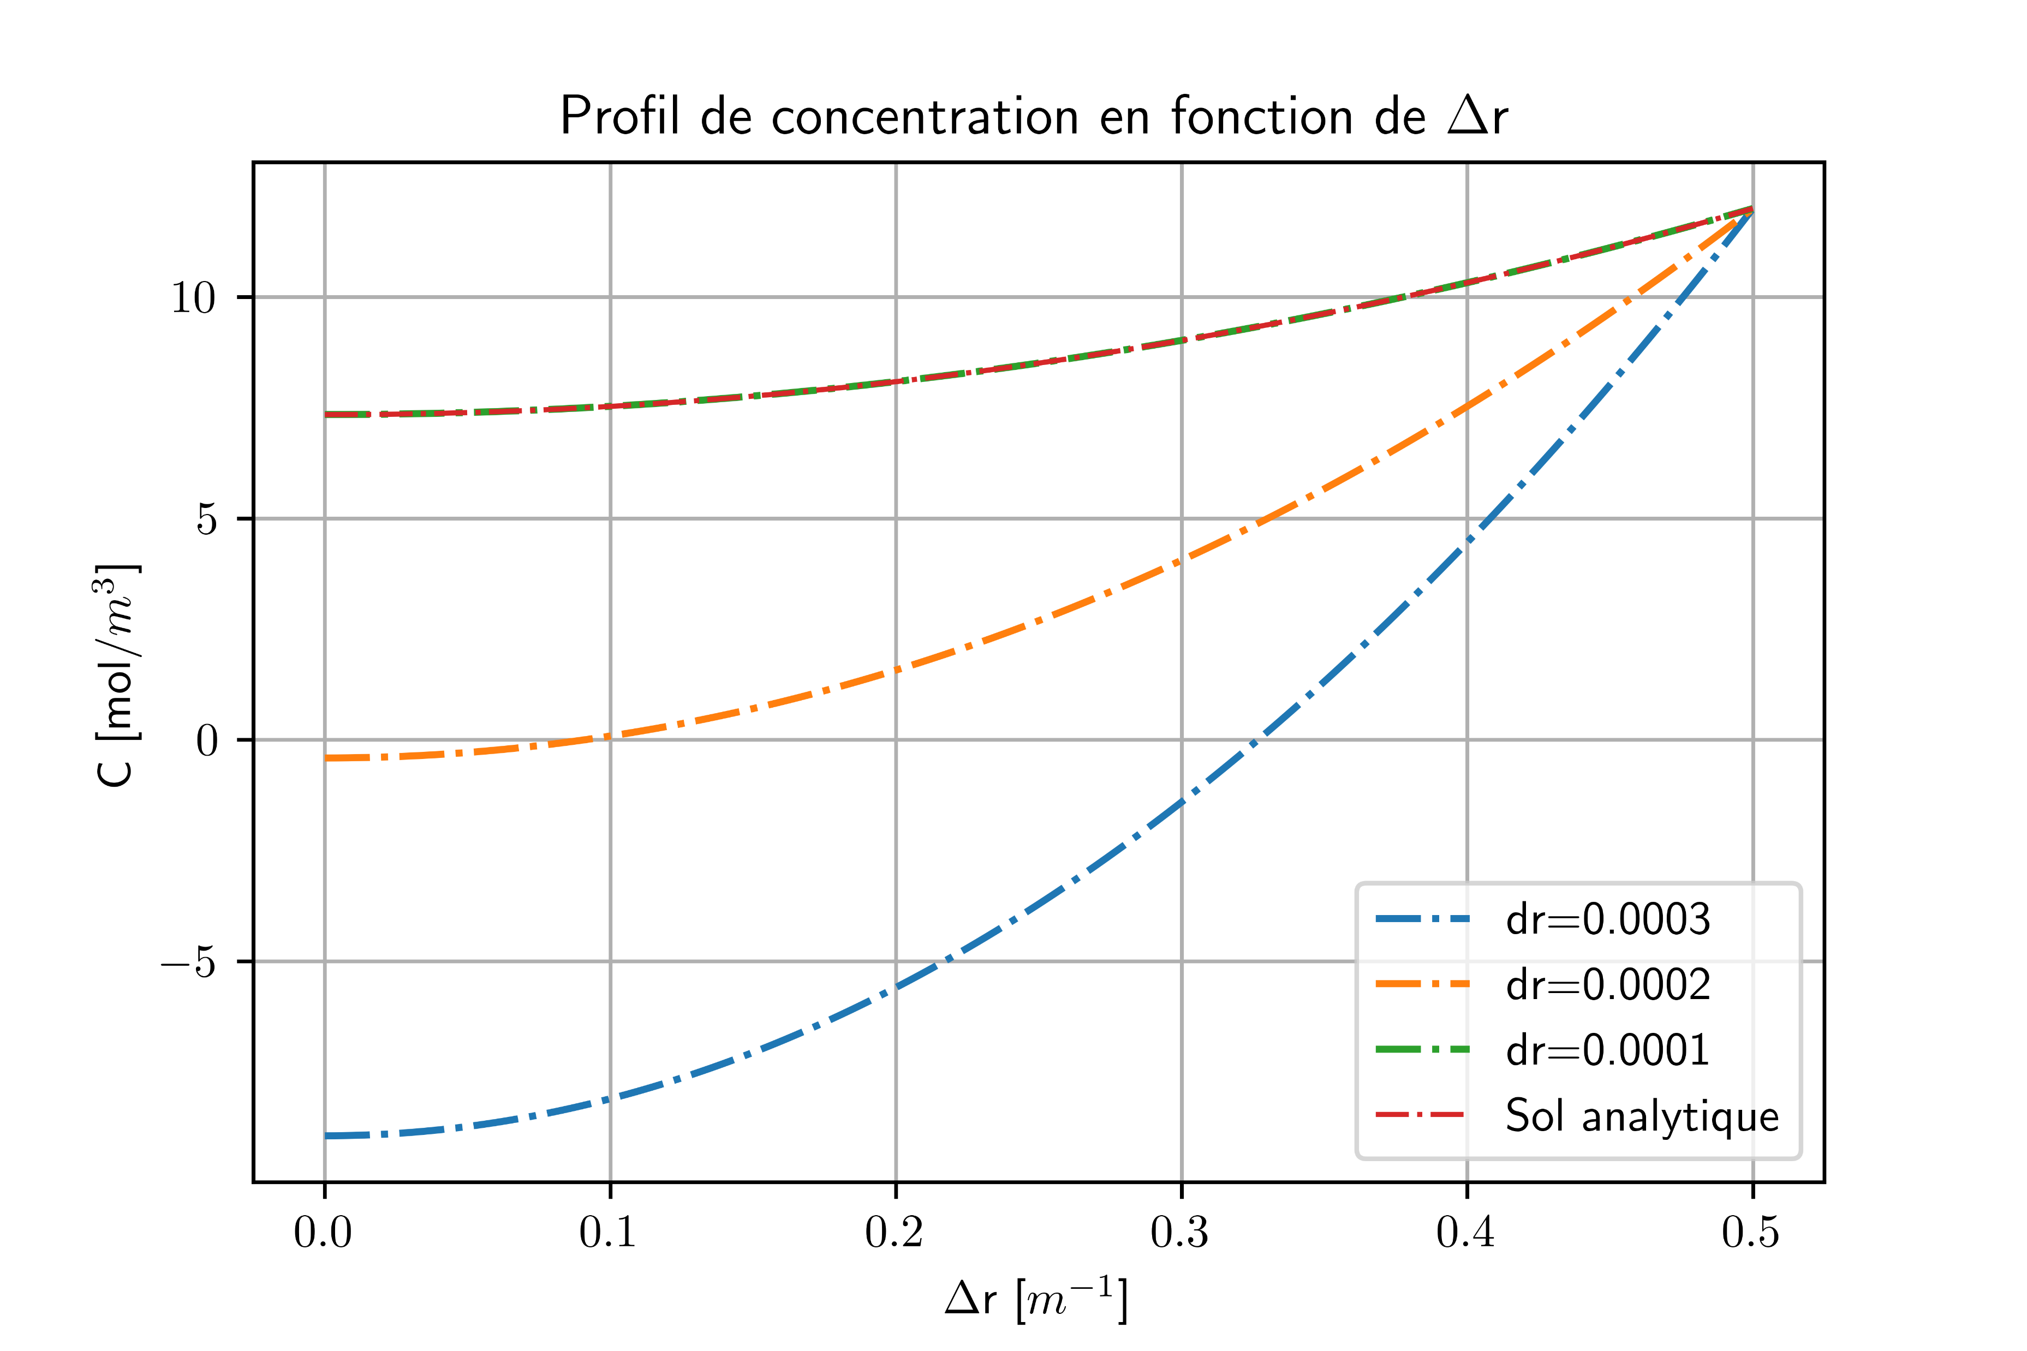
E-b) Vérification avec la solution analytique
Insert graphique les erreurs L1, L2 et L∞. c. constatez-vous un problème avec cette procédure de vérification ?

Slide 16
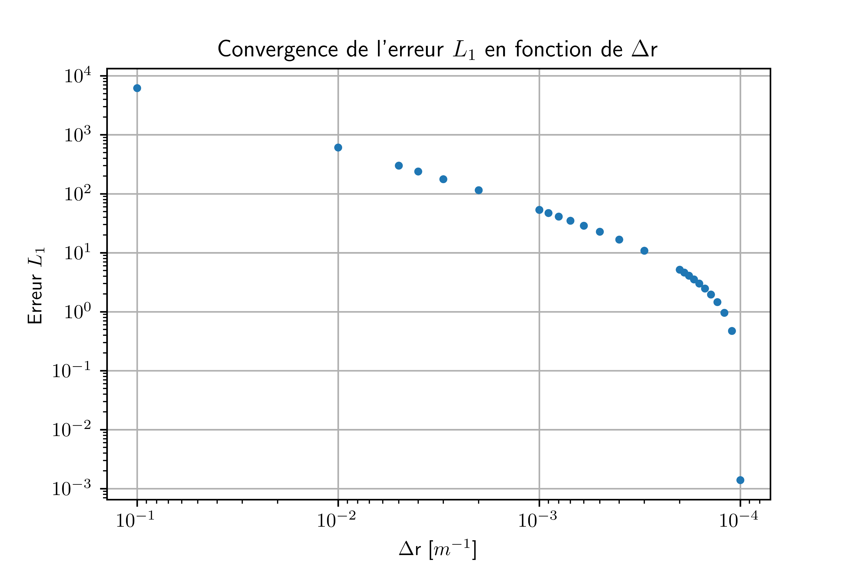

Slide 17


Slide 18
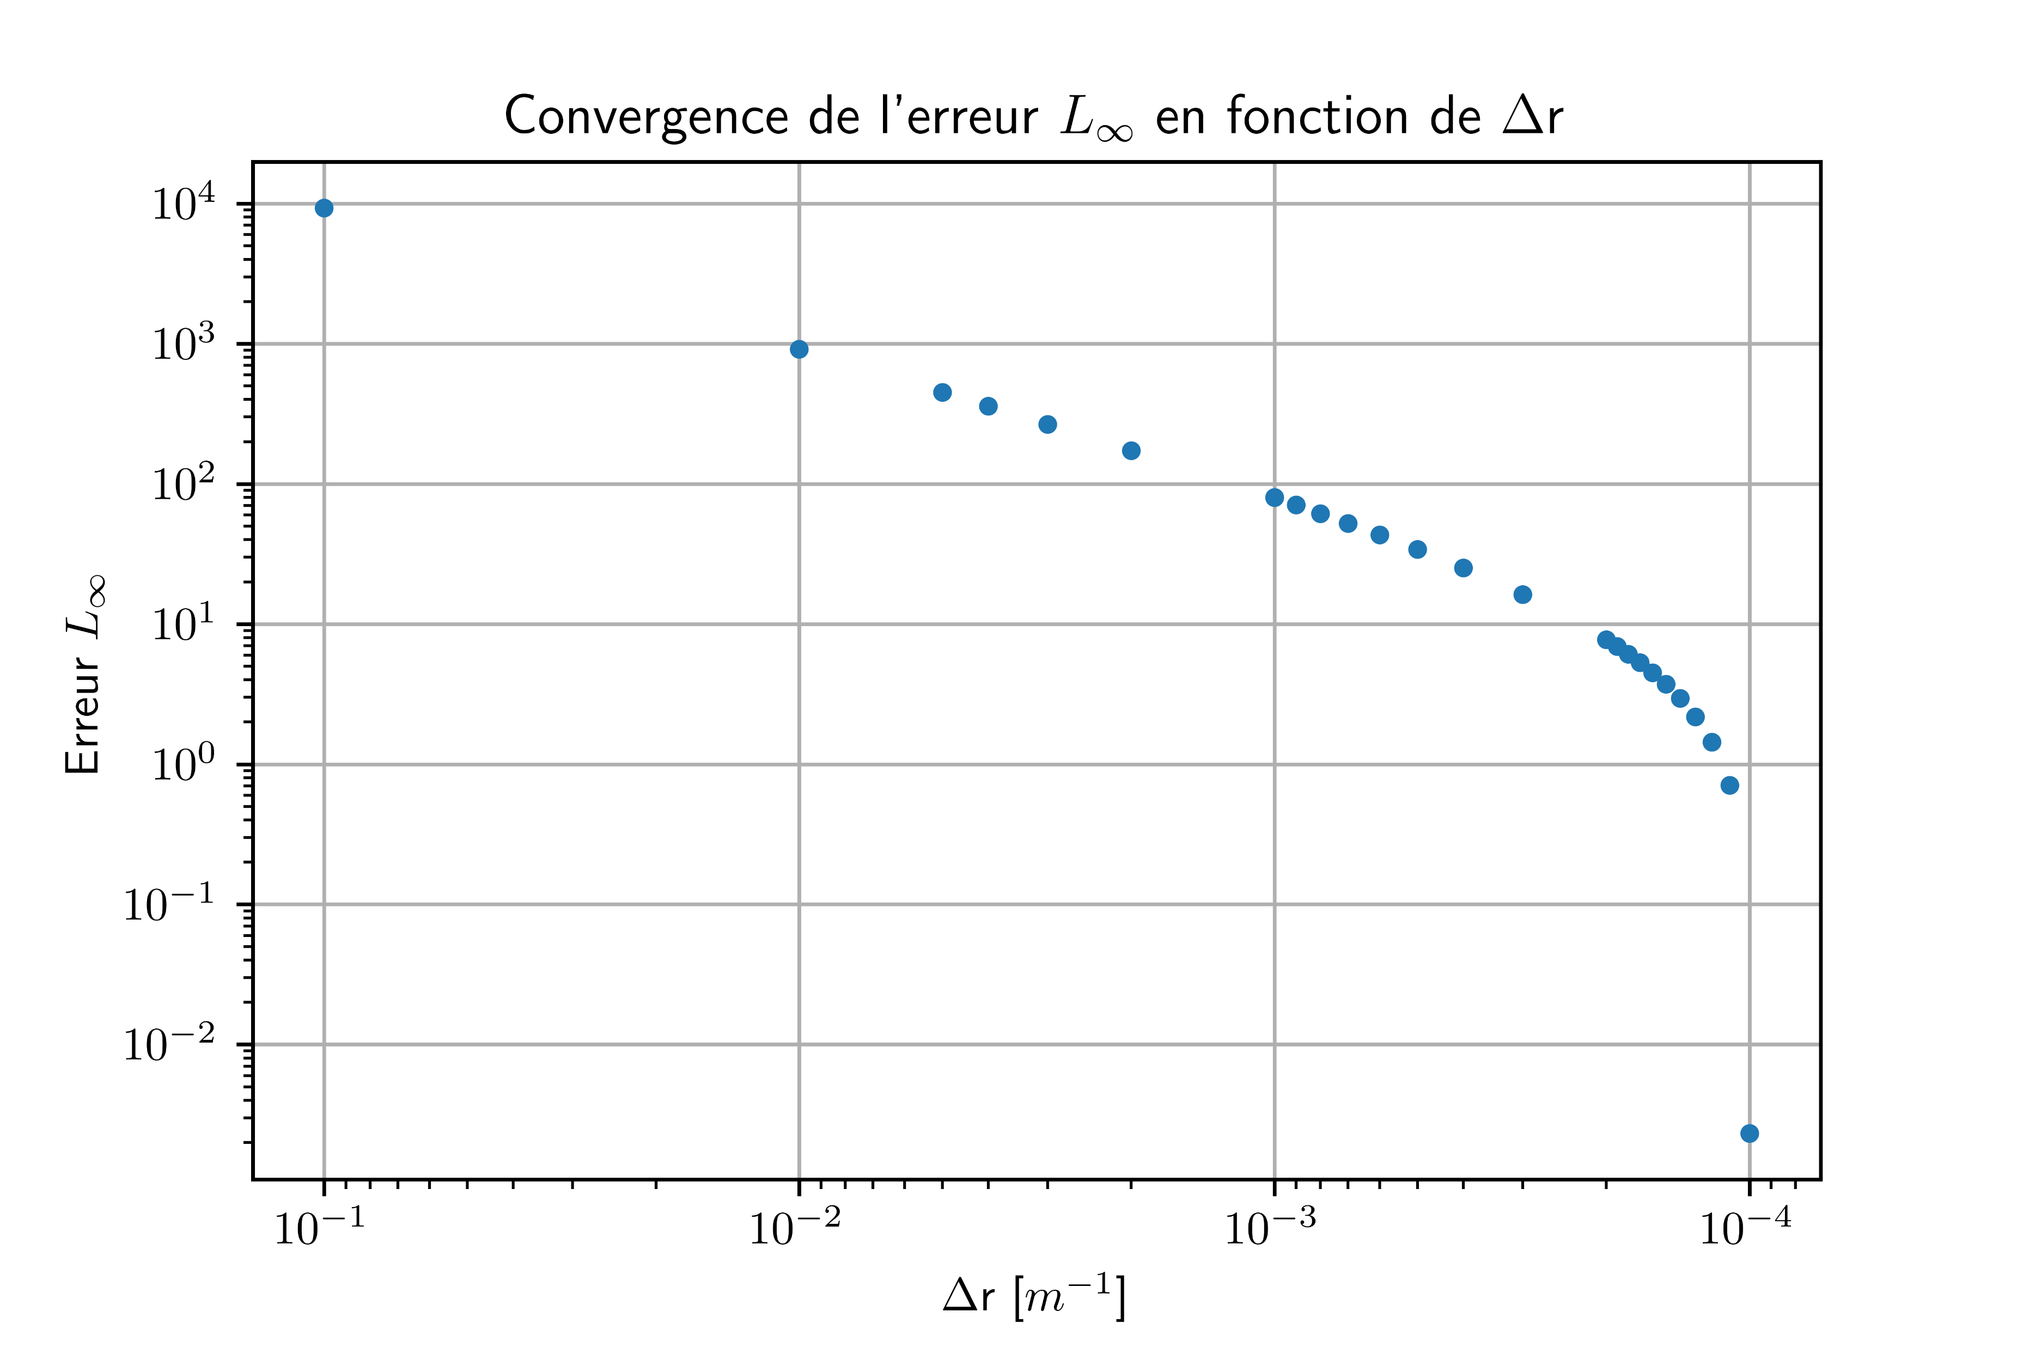

Slide 19
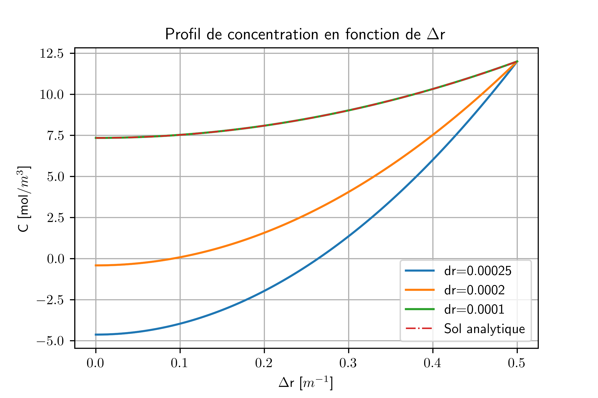
F-a) Reprise avec schémas d’ordre 2 - vérification
a. refaire les vérifications

Slide 20
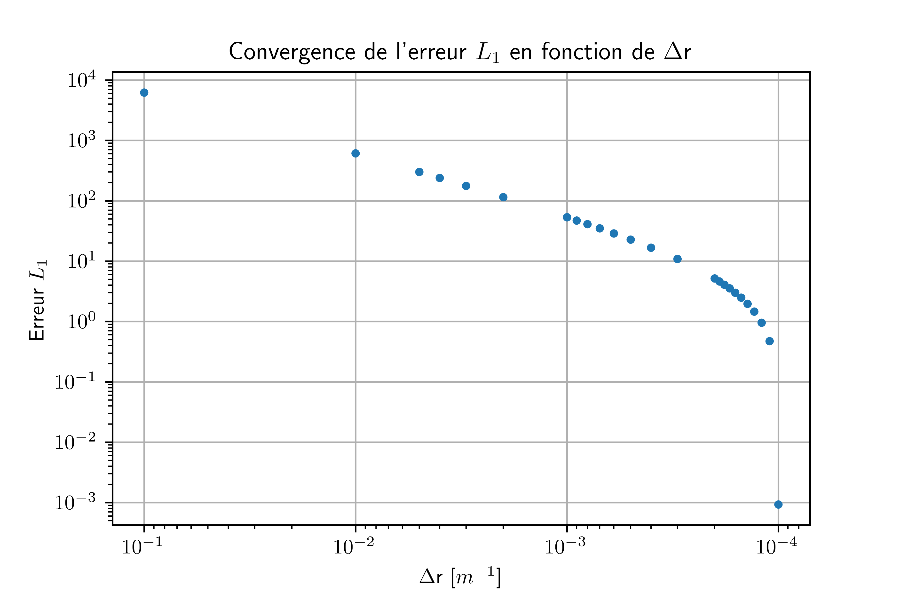

Slide 21


Slide 22


Slide 23
F-b) Comparaison des profils de concentration
b. tracer les profils de concentration obtenus avec les deux schémas numériques. INSERT graphs

Slide 24
F-c) Commentaire
c. que constatez-vous maintenant ?

